Slide 1



Niveau
المقاعد
محدودة
4
Programme de remédiation intensive
- Français -
Palier: 4
Parcours
1
Séance : 4
Version expérimentale pour les Ecoles Pionnières.
Non définitive. En cours d’amélioration.

Slide 2


Pour l’enseignant – A ne pas lire aux élèves
Recommandations générales pour les enseignant(e)s
. 1. Se préparer : lire attentivement l’ensemble des diapositives en amont afin de s’en imprégner et élaborer la carte mentale de la leçon et anticiper les enchaînements.
2. Couvrir le contenu de la leçon avec une vérification permanente de la compréhension : ne pas sauter de diapositives et vérifier la compréhension; en maintenant un rythme soutenu sans temps mort;
3.Rester fidèle au scénario pédagogique : suivre les consignes du ruban didactique activement, sans se limiter à une lecture passive.
4.Expliquer les consignes: s’assurer que tous les élèves comprennent les consignes des activités, en les invitant à les reformuler ou à les réexpliquer, si besoin, dans leur langue maternelle.
5.Donner un feed back riche et systématique : solliciter la participation du maximum d’ élèves en les questionnant et en corrigeant les erreurs.
6.Adopter une posture dynamique : circuler dans la classe, capter l’attention par des explications, et au besoin , illustrer par des exemples;

Slide 3


À la fin de la séance d’aujourd’hui, au moins 80% des élèves doivent être capables de :
Comprendre et produire les mots du vocabulaire:
Fête-maison – neige- poussette-règle- forêt
Identifier, nommer, lire et écrire des mots avec les graphèmes complexes: ai – ei – ê – ette -è

Slide 4









Pour l’enseignant ( e )
Matériel technique
PC + PPT
Pointeur
Projection ajustée
Matériel didactique
Ardoise
Cahier
Livret

Slide 5








Pictogrammes pour la gestion de la séance.
Pour l’enseignant ( e )
.
Modelage.
Les élèves écoutent.
Questions directes.
L’enseignant( e) désigne des élèves
Répétition chorale.
Toute la classe
participe.
Observation.
Les élèves observent
Passage au tableau.
Un élève réalise la tâche.
Travail en binôme.
Les élèves travaillent à deux .
Pratique autonome.
L’enseignant(e) circule entre les rangs.
Devoir à la maison.
Les élèves recopient leurs devoirs

Slide 6


Plan de la séance 1
1. Rituel : dictée flash
2.Vocabulaire
Fête-maison – neige- poussette-règle- forêt
3.Lecture: des mots avec les graphèmes complexes: ai – ei – ê – ette -è
4.Écriture: des mots avec les graphèmes complexes: ai – ei – ê – ette -è
5.Pratique autonome
6.Jeu
10 min
20 min
40 min
20 min
20 min
10 min

Slide 7


1. Rituel
2. Vocabulaire
3. Lecture
4.Ecriture
5.Pratique autonome
6.Jeu
Bonjour ! Nous allons commencer la séance du français.

Slide 8


1. Rituel
2. Vocabulaire
3. Lecture
4.Ecriture
5.Pratique autonome
6.Jeu
Prenez vos ardoises et vos livrets du français
Ardoise
Cahier
Livret

Slide 9
Rituel
Dictée flash
الإعداد المادي للأستاذ

Slide 10


1. Rituel
2. Vocabulaire
3. Lecture
4.Ecriture
5.Pratique autonome
6.Jeu
Je vais vous dicter quelques mots.
Ecoutez bien , soyez attentifs.
        nez – poulet -fermier

Slide 11
1. Rituel
2. Vocabulaire
3. Lecture
4.Ecriture
5.Pratique autonome
6.Jeu
  Prenez vos ardoises.

Slide 12
1. Rituel
2. Vocabulaire
3. Lecture
4.Ecriture
5.Pratique autonome
6.Jeu
  « nez» , - lisons ensemble « nez ».
  Qui veut lire « nez » ?.
nez

Slide 13
1. Rituel
2. Vocabulaire
3. Lecture
4.Ecriture
5.Pratique autonome
6.Jeu
  Ecrivez le mot sur vos ardoises.

Slide 14
1. Rituel
2. Vocabulaire
3. Lecture
4.Ecriture
5.Pratique autonome
6.Jeu
  Levez les ardoises .Corrigez .
nez

Slide 15
1. Rituel
2. Vocabulaire
3. Lecture
4.Ecriture
5.Pratique autonome
6.Jeu
  « poulet » Lisons ensemble «poulet ».
  Qui veut lire ?
poulet

Slide 16
1. Rituel
2. Vocabulaire
3. Lecture
4.Ecriture
5.Pratique autonome
6.Jeu
  Ecrivez le mot sur vos ardoises.

Slide 17
1. Rituel
2. Vocabulaire
3. Lecture
4.Ecriture
5.Pratique autonome
6.Jeu
  Levez les ardoises .Corrigez .
poulet

Slide 18
1. Rituel
2. Vocabulaire
3. Lecture
4.Ecriture
5.Pratique autonome
6.Jeu
  « fermier » Lisons ensemble «fermier». Qui veut lire ?
fermier

Slide 19
1. Rituel
2. Vocabulaire
3. Lecture
4.Ecriture
5.Pratique autonome
6.Jeu
  Ecrivez le mot sur vos ardoises.

Slide 20
1. Rituel
2. Vocabulaire
3. Lecture
4.Ecriture
5.Pratique autonome
6.Jeu
  Levez vos ardoises . Corrigez .
fermier

Slide 21
Vocabulaire
Fête-maison-neige- poussette-règle- forêt
الإعداد المادي للأستاذ

Slide 22
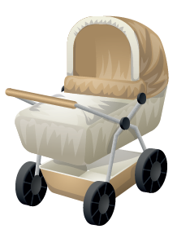

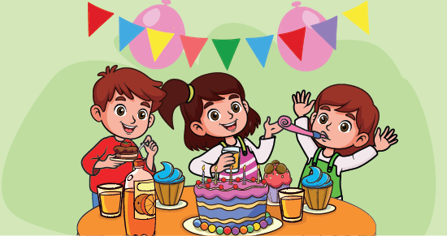
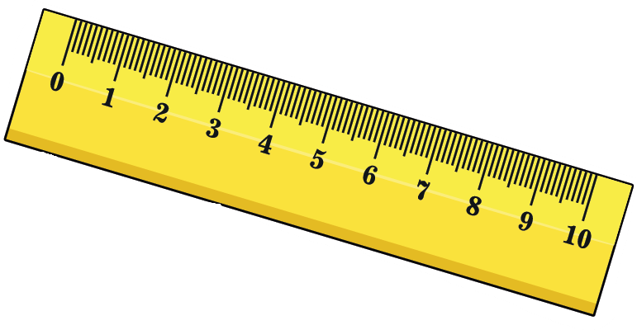
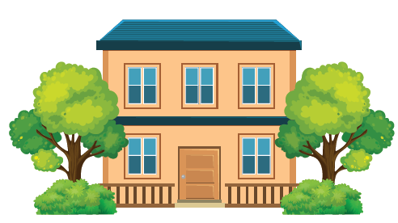
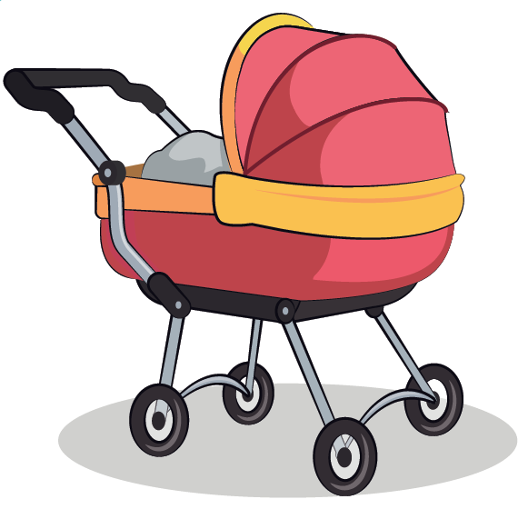
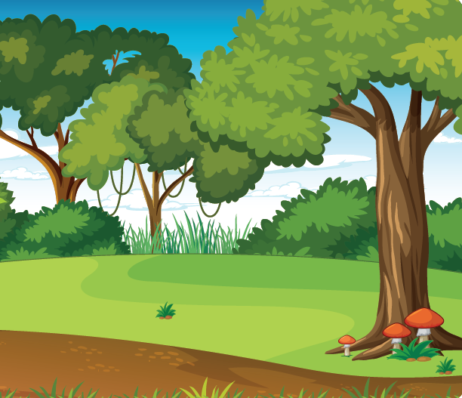
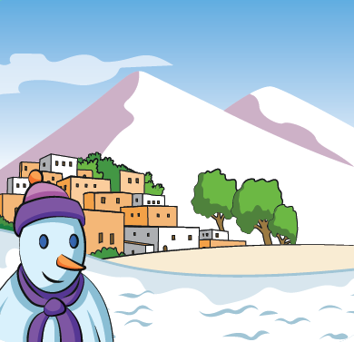
1. Rituel
2. Vocabulaire
3. Lecture
4.Ecriture
5.Pratique autonome
6.Jeu
Nous allons apprendre de nouveaux mots en français.

Slide 23
1. Rituel
2. Vocabulaire
3. Lecture
4.Ecriture
5.Pratique autonome
6.Jeu
C’est une fête d’anniversaire , fête. Comment vous dites fête dans votre langue?

Slide 24
1. Rituel
2. Vocabulaire
3. Lecture
4.Ecriture
5.Pratique autonome
6.Jeu
Une fête , la fête . Répétons ensemble “une fête ” .
Qui veut répéter “une fête ”?
une fête

Slide 25
1. Rituel
2. Vocabulaire
3. Lecture
4.Ecriture
5.Pratique autonome
6.Jeu
C’est une fête d’anniversaire. Répétons ensemble “C’est une fête d’anniversaire.”
Qui veut répéter la phrase?
C’est une fête d’anniversaire.

Slide 26
1. Rituel
2. Vocabulaire
3. Lecture
4.Ecriture
5.Pratique autonome
6.Jeu
La neige . Comment vous dites neige dans votre langue?

Slide 27
1. Rituel
2. Vocabulaire
3. Lecture
4.Ecriture
5.Pratique autonome
6.Jeu
La neige , neige . Répétons ensemble “la neige ” .
Qui veut répéter ”la neige ”?
la neige

Slide 28
1. Rituel
2. Vocabulaire
3. Lecture
4.Ecriture
5.Pratique autonome
6.Jeu
C’est une maison . Comment vous dites maison dans votre langue?

Slide 29
1. Rituel
2. Vocabulaire
3. Lecture
4.Ecriture
5.Pratique autonome
6.Jeu
une maison, la maison. Répétons ensemble “une maison ” .
Qui veut répéter ” une maison ” ?
une maison

Slide 30
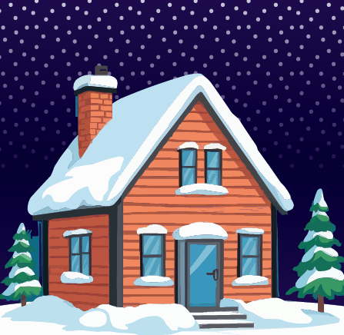
1. Rituel
2. Vocabulaire
3. Lecture
4.Ecriture
5.Pratique autonome
6.Jeu
La neige tombe sur la maison. Répétons ensemble “La neige tombe sur la maison.” .
Qui veut répéter la phrase ?
La neige tombe sur la maison.

Slide 31
1. Rituel
2. Vocabulaire
3. Lecture
4.Ecriture
5.Pratique autonome
6.Jeu
Qui veut dire les mots?
L’enseignant (e) désigne trois élèves. Il pointe les images en changeant l’ordre à chaque fois.

Slide 32
1. Rituel
2. Vocabulaire
3. Lecture
4.Ecriture
5.Pratique autonome
6.Jeu
C’est une règle.Comment vous dites règle dans votre langue?

Slide 33
1. Rituel
2. Vocabulaire
3. Lecture
4.Ecriture
5.Pratique autonome
6.Jeu
  Une règle ,la règle . Répétons ensemble “une règle ”
Répétition en chorale, puis individuelle .
une règle

Slide 34
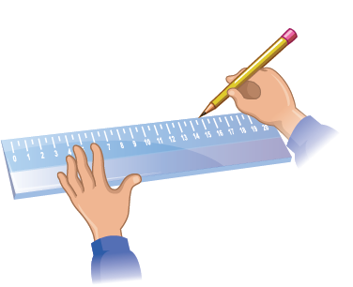
1. Rituel
2. Vocabulaire
3. Lecture
4.Ecriture
5.Pratique autonome
6.Jeu
Il trace avec une règle. Répétons ensemble “Il trace avec une règle.” .
Qui veut répéter la phrase?
Il trace avec une règle.

Slide 35
1. Rituel
2. Vocabulaire
3. Lecture
4.Ecriture
5.Pratique autonome
6.Jeu
C’est une forêt . Comment vous dites forêt dans votre langue?

Slide 36
1. Rituel
2. Vocabulaire
3. Lecture
4.Ecriture
5.Pratique autonome
6.Jeu
Une forêt , la forêt . Répétons ensemble “ une forêt ” .
Qui veut répéter ” une forêt” ?
une forêt

Slide 37
1. Rituel
2. Vocabulaire
3. Lecture
4.Ecriture
5.Pratique autonome
6.Jeu
C’est une poussette . Comment vous dites poussette dans votre langue?

Slide 38
1. Rituel
2. Vocabulaire
3. Lecture
4.Ecriture
5.Pratique autonome
6.Jeu
  Une poussette, la poussette . Répétons ensemble “la poussette”
Répétition en chorale, puis individuelle .
Une poussette

Slide 39
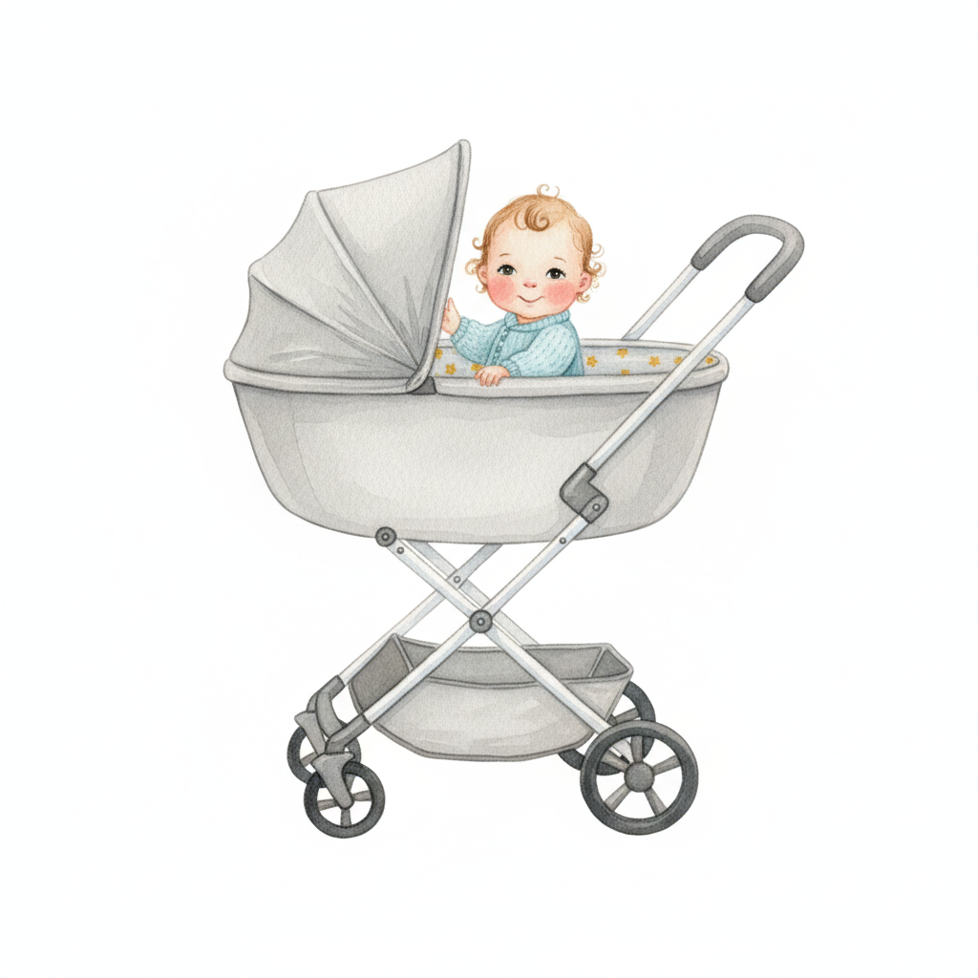
1. Rituel
2. Vocabulaire
3. Lecture
4.Ecriture
5.Pratique autonome
6.Jeu
Le bébé est dans la poussette . Répétons ensemble “Le bébé est dans la poussette .” Qui veut répéter la phrase ?
Le bébé est dans la poussette .

Slide 40
1. Rituel
2. Vocabulaire
3. Lecture
4.Ecriture
5.Pratique autonome
6.Jeu
Qui veut dire les mots?
L’enseignant (e) désigne trois élèves. Il pointe les images en changeant l’ordre à chaque fois.

Slide 41

Rebrassage du vocabulaire (1)
Je dis, tu montres
الإعداد المادي للأستاذ

Slide 42
1. Rituel
2. Vocabulaire
3. Lecture
4.Ecriture
5.Pratique autonome
6.Jeu
Prenez vos ardoises.

Slide 43
1. Rituel
2. Vocabulaire
3. Lecture
4.Ecriture
5.Pratique autonome
6.Jeu
Ecrivez sur vos ardoises le numéro du mot que je vais dire: règle- poussette -forêt. L’enseignant dit les mots un par un en changeant l’ordre.
1
2
3

Slide 44
1. Rituel
2. Vocabulaire
3. Lecture
4.Ecriture
5.Pratique autonome
6.Jeu
Ecrivez sur vos ardoises le numéro du mot que je vais dire: fête – maison – neige . L’enseignant dit les mots un par un en changeant l’ordre.
1
2
3

Slide 45

Rebrassage du vocabulaire (2)
Je montre, tu dis/ Jeu du duel
الإعداد المادي للأستاذ

Slide 46

1. Rituel
2. Vocabulaire
3. Lecture
4.Ecriture
5.Pratique autonome
6.Jeu
Maintenant, on va commencer le jeu. Qui veut passer au tableau?
Le gagnant sera celui qui aura plus réponses correctes.
Je montre 3 images au hasard
Je dis les mots

Slide 47
1. Rituel
2. Vocabulaire
3. Lecture
4.Ecriture
5.Pratique autonome
6.Jeu
Maintenant, on va commencer le jeu. Qui veut passer au tableau?
Le gagnant sera celui qui aura plus de réponses correctes.

Slide 48

Rebrassage du vocabulaire (3)
Trouvez les mots qui manquent
الإعداد المادي للأستاذ

Slide 49
1. Rituel
2. Vocabulaire
3. Lecture
4.Ecriture
5.Pratique autonome
6.Jeu
Observez bien les images. Je vais masquer 2 images.

Slide 50
1. Rituel
2. Vocabulaire
3. Lecture
4.Ecriture
5.Pratique autonome
6.Jeu
Quels sont les 2 mots qui manquent ?
?
?

Slide 51
1. Rituel
2. Vocabulaire
3. Lecture
4.Ecriture
5.Pratique autonome
6.Jeu
Les mots qu’il fallait trouver sont : forêt - neige .

Slide 52
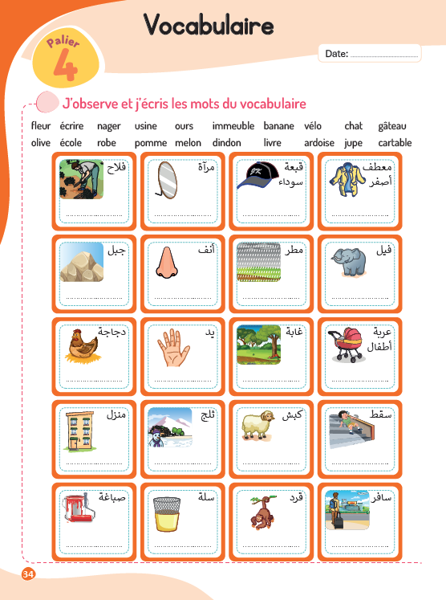
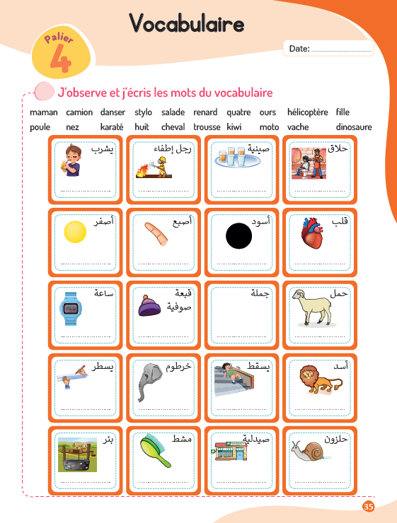
1. Rituel
2. Vocabulaire
3. Lecture
4.Ecriture
5.Pratique autonome
6.Jeu
Faire l’activité collectivement on utilisant la liste du vocabulaire du PPT( le vocabulaire présenté dans le livret est erroné). Demander aux élèves de chercher les mots
convenables dans la liste projetée. (voir la diapositive suivante) .

Slide 53
1. Rituel
2. Vocabulaire
3. Lecture
4.Ecriture
5.Pratique autonome
6.Jeu
Cherchez dans les listes les mots convenables aux mots du vocabulaire qu’on a vus aujourd’hui.
Annexe du vocabulaire
page 34
voyager | Singe | panier | forêt | maison | manteau jaune | éléphant | peinture | poulet | tomber
mouton | nez | main | poussette | pluie | Agriculteur | miroir | montagne | chapeau | neige
page 35
Boire | pharmacie | tomber | trompe | escargot | bonnet | jaune | montre | noir | plateau
peigne | puits | lion | tracer | agneau | phrase | doigt | coiffeur | cœur | pompier

Slide 54
Lecture - Ecriture
Présentation des graphèmes complexes:
ai – ei – ê – ette -è
الإعداد المادي للأستاذ

Slide 55
1. Rituel
2. Vocabulaire
3. Lecture
4.Ecriture
5.Pratique autonome
6.Jeu
Nous allons apprendre à lire des graphèmes complexes , puis les utiliser pour lire des mots ( pseudo-mots et mots).
ai – ei – ê – ette -è

Slide 56
1. Rituel
2. Vocabulaire
3. Lecture
4.Ecriture
5.Pratique autonome
6.Jeu
Aujourd’hui, nous allons voir les graphèmes ai – ei – ê – ette -è
L’enseignant (e) passe à l’écran suivant sans explications.
ai – ei – ê – ette -è

Slide 57
1. Rituel
2. Vocabulaire
3. Lecture
4.Ecriture
5.Pratique autonome
6.Jeu
ai
Quand « a » est devant « i », elles font aussi le son « é »

Slide 58
1. Rituel
2. Vocabulaire
3. Lecture
4.Ecriture
5.Pratique autonome
6.Jeu
« ai» comme dans le mot « maison ». Lisons ensemble: «ai» «maison ».
le son « é» s’écrit avec 2 lettres : e et i
ai
maison

Slide 59
1. Rituel
2. Vocabulaire
3. Lecture
4.Ecriture
5.Pratique autonome
6.Jeu
Quand « e » est devant « i », elles font aussi le son « é »
ei

Slide 60
1. Rituel
2. Vocabulaire
3. Lecture
4.Ecriture
5.Pratique autonome
6.Jeu
« ei » comme dans le mot « neige ». Lisons ensemble: ei- neige .
le son « é» s’écrit avec 2 lettres : e et i
ei
neige

Slide 61
1. Rituel
2. Vocabulaire
3. Lecture
4.Ecriture
5.Pratique autonome
6.Jeu
« ê » (e avec accent circonflexe) fait le son « è ».
ê

Slide 62
1. Rituel
2. Vocabulaire
3. Lecture
4.Ecriture
5.Pratique autonome
6.Jeu
« ê » comme dans fête . Lisons ensemble: « ê » « fête ».
ê
fête

Slide 63

1. Rituel
2. Vocabulaire
3. Lecture
4.Ecriture
5.Pratique autonome
6.Jeu
« ê » comme dans fenêtre . Lisons ensemble: « ê » « fenêtre ».
ê
fenêtre

Slide 64
1. Rituel
2. Vocabulaire
3. Lecture
4.Ecriture
5.Pratique autonome
6.Jeu
« ette » fait le son « èt ».
ette

Slide 65
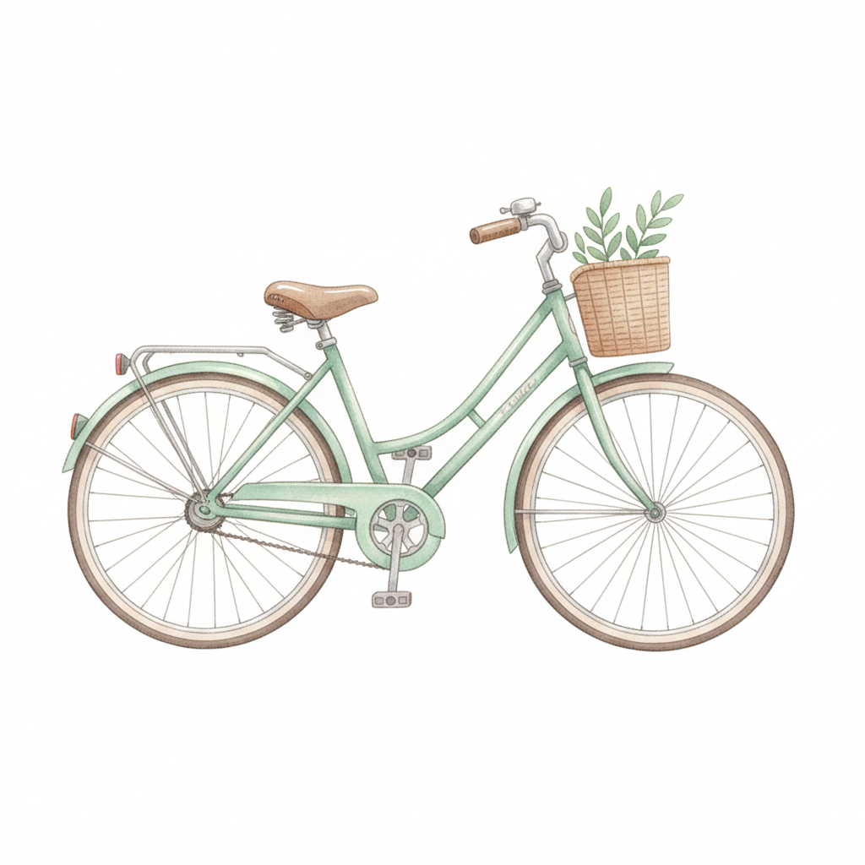
1. Rituel
2. Vocabulaire
3. Lecture
4.Ecriture
5.Pratique autonome
6.Jeu
« ette » comme dans bicyclette. Lisons ensemble: « ette » « bicyclette ».
ette
bicyclette

Slide 66
1. Rituel
2. Vocabulaire
3. Lecture
4.Ecriture
5.Pratique autonome
6.Jeu
è (e avec accent grave) fait le son è.
è

Slide 67
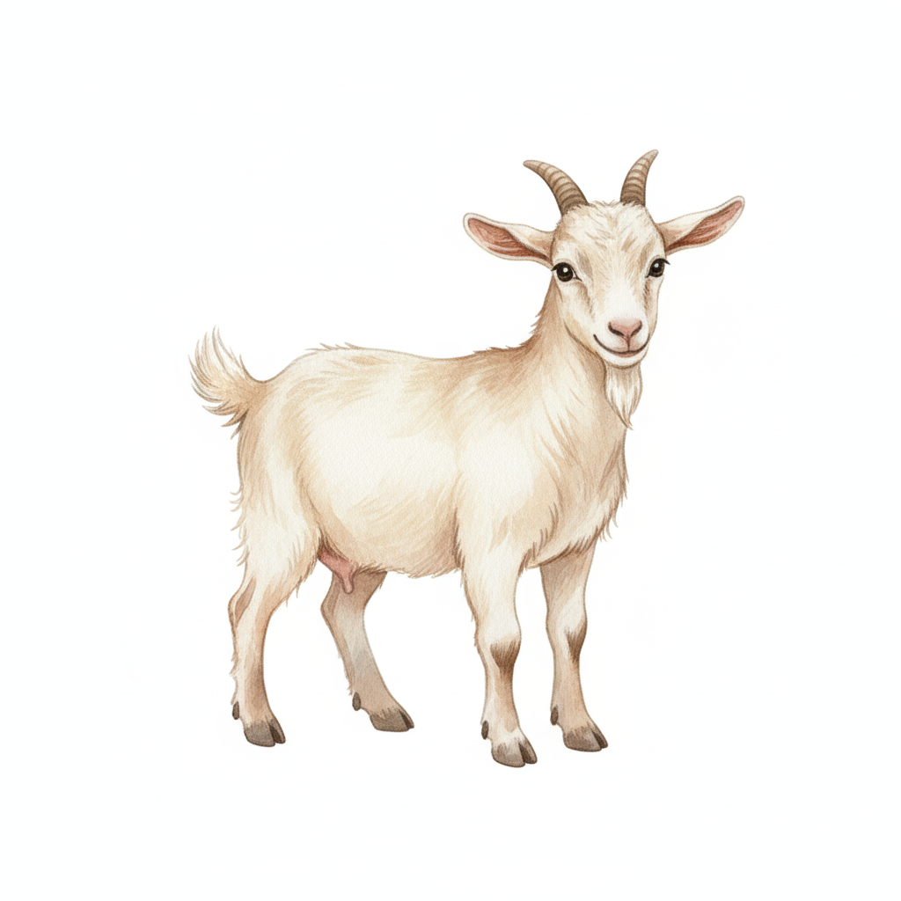
1. Rituel
2. Vocabulaire
3. Lecture
4.Ecriture
5.Pratique autonome
6.Jeu
« è » comme dans chèvre. Lisons ensemble: « è » « chèvre ».
è
chèvre

Slide 68
1. Rituel
2. Vocabulaire
3. Lecture
4.Ecriture
5.Pratique autonome
6.Jeu
Maintenant relisons les graphèmes et les mots ensemble.
ai maison
ei neige
ê fenêtre
ette bicyclette
è chèvre

Slide 69
1. Rituel
2. Vocabulaire
3. Lecture
4.Ecriture
5.Pratique autonome
6.Jeu
Qui veut passer au tableau pour lire?
ai maison
ei neige
ê fenêtre
ette bicyclette
è chèvre

Slide 70
Rebrassage de lecture (1)
Lecture de mots contenant les graphèmes complexes:
ai – ei – ê – ette -è
الإعداد المادي للأستاذ

Slide 71

1. Rituel
2. Vocabulaire
3. Lecture
4.Ecriture
5.Pratique autonome
6.Jeu
  Je vais vous montrer comment lire les mots. Écoutez attentivement.
  L’enseignant lit l’arbre des syllabes en pointant les lettres.
tête forêt prêt têtu
Aimer faire paire craie lait
Poulette facette dette jette canette facette dette jette canette
Neige beige beignet reine peigne

Slide 72
1. Rituel
2. Vocabulaire
3. Lecture
4.Ecriture
5.Pratique autonome
6.Jeu
  Lisons ensemble..
tête forêt prêt têtu
Aimer faire paire craie lait
Poulette facette dette jette canette facette dette jette canette
Neige beige beignet reine peigne

Slide 73
1. Rituel
2. Vocabulaire
3. Lecture
4.Ecriture
5.Pratique autonome
6.Jeu
  Qui veut lire les syllabes ?
  L’enseignant (e) désigne trois élèves pour lire.
tête forêt prêt têtu
Aimer faire paire craie lait
Poulette facette dette jette canette facette dette jette canette
Neige beige beignet reine peigne

Slide 74
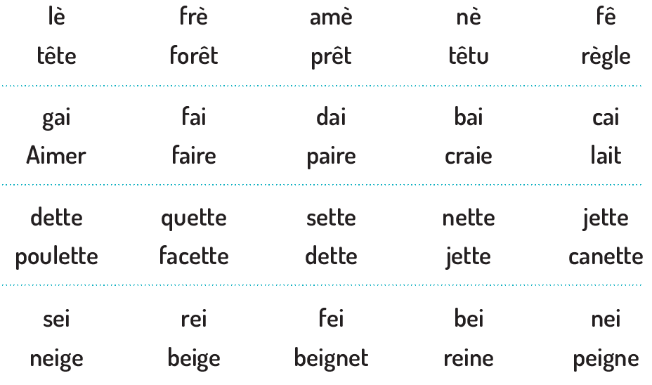
1. Rituel
2. Vocabulaire
3. Lecture
4.Ecriture
5.Pratique autonome
6.Jeu
  Qui veut lire les syllabes ?
  L’enseignant (e) désigne trois élèves pour lire.

Slide 75

Rebrassage de lecture (2)
Le jeu du duel
الإعداد المادي للأستاذ

Slide 76
1. Rituel
2. Vocabulaire
3. Lecture
4.Ecriture
5.Pratique autonome
6.Jeu
Vous allez passer au tableau pour jouer à deux. Un élève montre quatre mots, un après l’autre, et l’autre lit les mots. Par la suite les rôles seront échangés.
  .
Je montre 4 mots ou syllabes au hasard
Je lis les mots
ou les syllabes

Slide 77

1. Rituel
2. Vocabulaire
3. Lecture
4.Ecriture
5.Pratique autonome
6.Jeu
Maintenant, on va commencer le jeu. Qui veut passer au tableau?
L’enseignant(e) désigne deux élèves à chaque fois. Nommer un gagnant à chaque passage et encourager les deux .
.
  .
tête forêt prêt têtu
Aimer faire paire craie lait
Poulette facette dette jette canette facette dette jette canette
Neige beige beignet reine peigne

Slide 78
Lecture
des mots-outils
Beaucoup- puis- lui- Il y a -ces -mais –mes- à côté
الإعداد المادي للأستاذ

Slide 79
1. Rituel
2. Vocabulaire
3. Lecture
4.Ecriture
5.Pratique autonome
6.Jeu
  Nous allons apprendre de nouveaux mots outils.
Beaucoup- puis- lui- Il y a -ces -mais –mes- à côté

Slide 80
1. Rituel
2. Vocabulaire
3. Lecture
4.Ecriture
5.Pratique autonome
6.Jeu
  Je vais relire les mots outils. Écoutez attentivement.
Beaucoup- puis- lui- Il y a -ces -mais –mes-
à côté

Slide 81
1. Rituel
2. Vocabulaire
3. Lecture
4.Ecriture
5.Pratique autonome
6.Jeu
Lisons ensemble.
Beaucoup- puis- lui- Il y a -ces -mais –mes-
à côté

Slide 82
Lecture de phrases .
الإعداد المادي للأستاذ

Slide 83
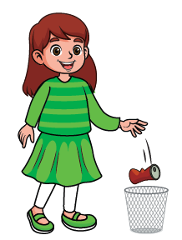
1. Rituel
2. Vocabulaire
3. Lecture
4.Ecriture
5.Pratique autonome
6.Jeu
Je vais lire la phrase. Écoutez attentivement. Lisons ensemble..
La fillette jette la canette dans la poubelle.

Slide 84
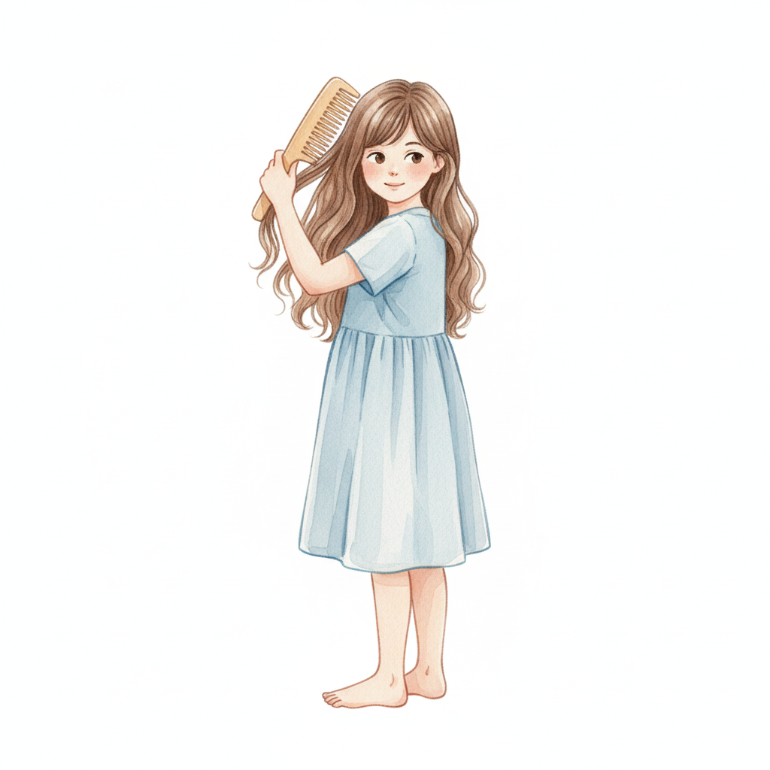

1. Rituel
2. Vocabulaire
3. Lecture
4.Ecriture
5.Pratique autonome
6.Jeu
Je vais lire la phrase. Écoutez attentivement. Lisons ensemble.
La fille se peigne les cheveux avec un peigne .
un peigne

Slide 85
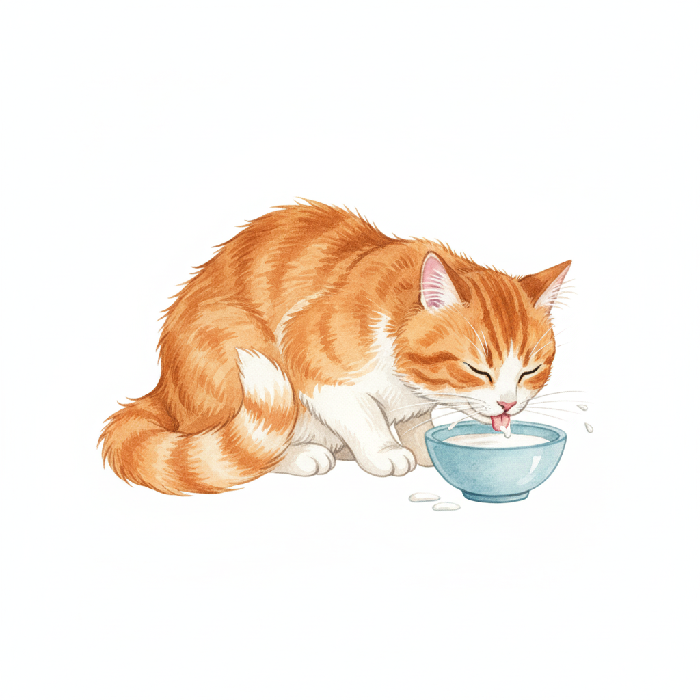
1. Rituel
2. Vocabulaire
3. Lecture
4.Ecriture
5.Pratique autonome
6.Jeu
Je vais lire la phrase. Écoutez attentivement. Lisons ensemble.
Le chat boit du lait à la maison.

Slide 86
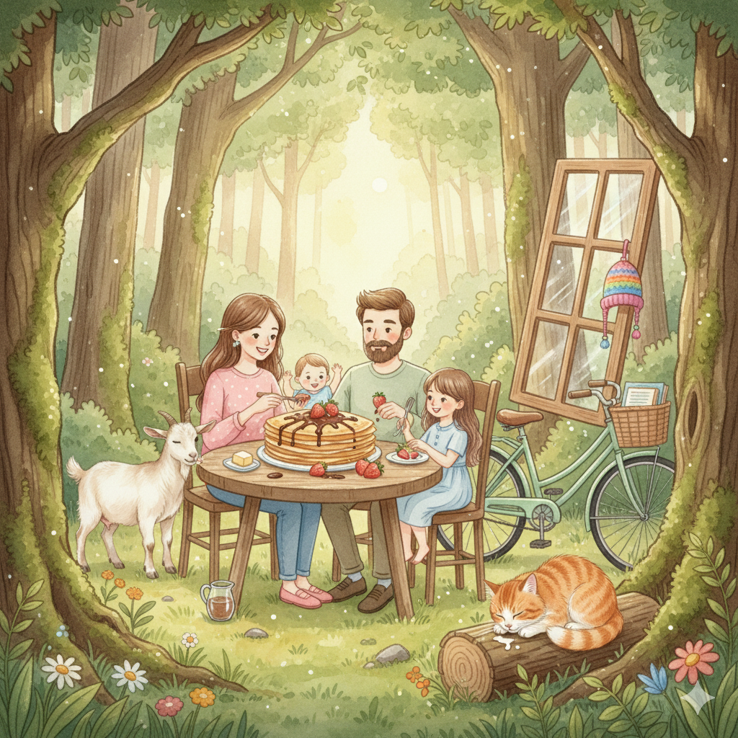
1. Rituel
2. Vocabulaire
3. Lecture
4.Ecriture
5.Pratique autonome
6.Jeu
Je vais lire la phrase. Écoutez attentivement. Lisons ensemble.
La famille mange des crêpes dans la forêt.

Slide 87
1. Rituel
2. Vocabulaire
3. Lecture
4.Ecriture
5.Pratique autonome
6.Jeu
Je vais lire la phrase. Écoutez attentivement. Lisons ensemble.
Il trace une ligne avec la règle.

Slide 88
1. Rituel
2. Vocabulaire
3. Lecture
4.Ecriture
5.Pratique autonome
6.Jeu
Qui veut passer au tableau pour lire?
L’enseignant (e) désigne des élèves chacun lit une phrase
La fillette jette la canette dans la poubelle.
La fille se peigne les cheveux avec un peigne .
Le chat boit du lait à la maison.
La famille mange des crêpes dans la forêt.
Il trace une ligne avec la règle.
.

Slide 89
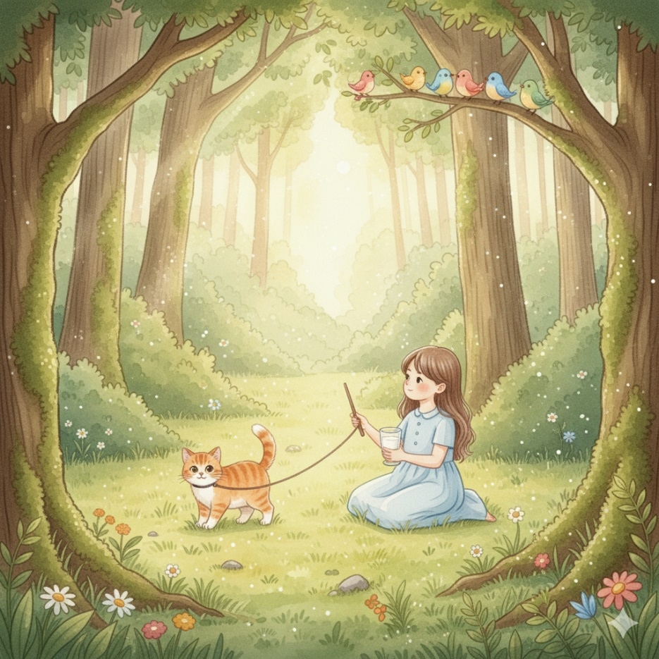
1. Rituel
2. Vocabulaire
3. Lecture
4.Ecriture
5.Pratique autonome
6.Jeu
Je lis le paragraphe. Écoutez attentivement.
La fillette aime jouer dans le pré. Elle porte une baguette et fait marcher son petit chat.
Elle boit du lait en regardant les oiseaux et le soleil qui brille dans la forêt .

Slide 90
1. Rituel
2. Vocabulaire
3. Lecture
4.Ecriture
5.Pratique autonome
6.Jeu
Qui veut passer au tableau pour lire?
L’enseignant désigne 3 élèves
La fillette aime jouer dans le pré. Elle porte une baguette et fait marcher son petit chat.
Elle boit du lait en regardant les oiseaux et le soleil qui brille dans la forêt .

Slide 91
Ecriture- copie
Dictée de mots.
الإعداد المادي للأستاذ

Slide 92
1. Rituel
2. Vocabulaire
3. Lecture
4.Ecriture
5.Pratique autonome
6.Jeu
  Nous allons apprendre à écrire sous dictée des mots .
Pré – tête – canette - reine

Slide 93
1. Rituel
2. Vocabulaire
3. Lecture
4.Ecriture
5.Pratique autonome
6.Jeu
  pré. Lisons ensemble: pré
pré

Slide 94
1. Rituel
2. Vocabulaire
3. Lecture
4.Ecriture
5.Pratique autonome
6.Jeu
  Ecrivez sur vos ardoises.

Slide 95
1. Rituel
2. Vocabulaire
3. Lecture
4.Ecriture
5.Pratique autonome
6.Jeu
  Levez vos ardoises.
  Fournir une rétroaction positive ou corrective.
pré

Slide 96
1. Rituel
2. Vocabulaire
3. Lecture
4.Ecriture
5.Pratique autonome
6.Jeu
  tête . Lisons ensemble: tête
tête

Slide 97
1. Rituel
2. Vocabulaire
3. Lecture
4.Ecriture
5.Pratique autonome
6.Jeu
  Ecrivez sur vos ardoises.

Slide 98
1. Rituel
2. Vocabulaire
3. Lecture
4.Ecriture
5.Pratique autonome
6.Jeu
  Levez vos ardoises.
  Fournir une rétroaction positive ou corrective.
tête

Slide 99
1. Rituel
2. Vocabulaire
3. Lecture
4.Ecriture
5.Pratique autonome
6.Jeu
  Canette . Lisons ensemble: canette
canette

Slide 100
1. Rituel
2. Vocabulaire
3. Lecture
4.Ecriture
5.Pratique autonome
6.Jeu
  Ecrivez sur vos ardoises.

Slide 101
1. Rituel
2. Vocabulaire
3. Lecture
4.Ecriture
5.Pratique autonome
6.Jeu
  Levez vos ardoises.
  Fournir une rétroaction positive ou corrective.
Canette

Slide 102
1. Rituel
2. Vocabulaire
3. Lecture
4.Ecriture
5.Pratique autonome
6.Jeu
  reine . Lisons ensemble: reine
reine

Slide 103
1. Rituel
2. Vocabulaire
3. Lecture
4.Ecriture
5.Pratique autonome
6.Jeu
  Ecrivez sur vos ardoises.

Slide 104
1. Rituel
2. Vocabulaire
3. Lecture
4.Ecriture
5.Pratique autonome
6.Jeu
  Levez vos ardoises.
  Fournir une rétroaction positive ou corrective.
reine

Slide 105
Pratique autonome
Je m’exerce sur mon cahier d’activités .
الإعداد المادي للأستاذ

Slide 106
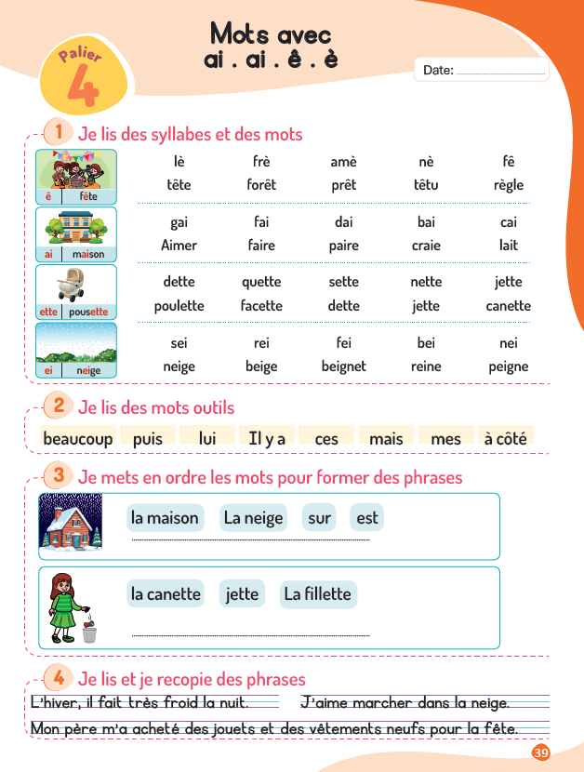
1. Rituel
2. Vocabulaire
3. Lecture
4.Ecriture
5.Pratique autonome
6.Jeu
Prenez l’activité 01, page 39.

Slide 107
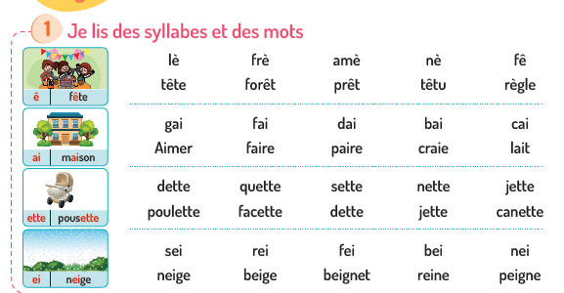
1. Rituel
2. Vocabulaire
3. Lecture
4.Ecriture
5.Pratique autonome
6.Jeu
Activité 1 . Lisez à votre voisin à voix basse . Ensuite, échangez les rôles.
L’enseignant (e ) circule entre les rangs et donne une rétroaction positive ou corrective.

Slide 108
1. Rituel
2. Vocabulaire
3. Lecture
4.Ecriture
5.Pratique autonome
6.Jeu
Prenez l’activité 2 , page 39.

Slide 109
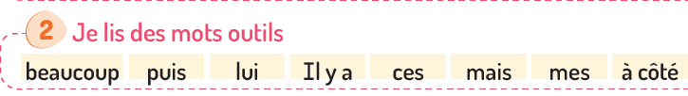
1. Rituel
2. Vocabulaire
3. Lecture
4.Ecriture
5.Pratique autonome
6.Jeu
Activité 2 : Lisez à votre voisin à voix basse . Ensuite, échangez les rôles.
L’enseignant (e ) circule entre les rangs et donne une rétroaction positive ou corrective.

Slide 110
1. Rituel
2. Vocabulaire
3. Lecture
4.Ecriture
5.Pratique autonome
6.Jeu
Prenez l’activité 3 , page 39.

Slide 111
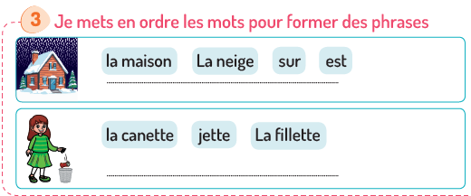
1. Rituel
2. Vocabulaire
3. Lecture
4.Ecriture
5.Pratique autonome
6.Jeu
Activité 3 : mettez en ordre les mots pour former des phrases.

Slide 112
1. Rituel
2. Vocabulaire
3. Lecture
4.Ecriture
5.Pratique autonome
6.Jeu
Prenez l’activité 4 page 39

Slide 113

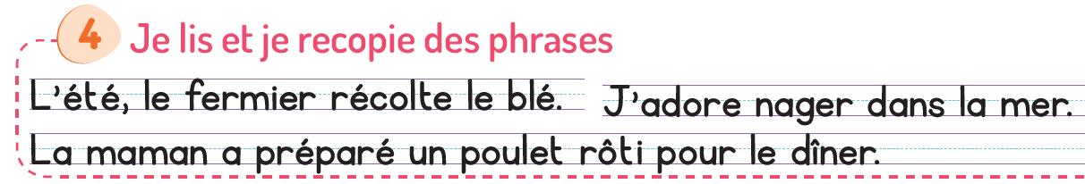
1. Rituel
2. Vocabulaire
3. Lecture
4.Ecriture
5.Pratique autonome
6.Jeu
Lisez les mots et la phrase et recopiez les dans votre cahier de maison .
Travail individuel. Terminer la copie à la maison .

Slide 114

1. Rituel
2. Vocabulaire
3. Lecture
4.Ecriture
5.Pratique autonome
6.Jeu
À la maison, terminez les activités de la page 39. Notez les devoirs
Je suis autonome:
J’écris les mots du vocabulaire, p39;
Je relis: 1- 2- page 39;
Je mets en ordre les phrases :3 page 39;
Je recopie: 4 p 39.

Slide 115
Jeux
Cartes flash
الإعداد المادي للأستاذ

Slide 116

1. Rituel
2. Vocabulaire
3. Lecture
4.Ecriture
5.Pratique autonome
6.Jeu
Nous allons jouer au jeu de « cartes flash »
Le professeur explique les règles du jeu selon la fiche descriptive du jeu.

Slide 117
1. Rituel
2. Vocabulaire
3. Lecture
4.Ecriture
5.Pratique autonome
6.Jeu
Maintenant, on va commencer le jeu.
L’enseignant ( e ) dit une syllabe ou un mot et demande au premier joueur de chercher la carte convenable. L’élève à trois chances , le gagnant sera celui qui trouvera la bonne carte.

Slide 118

Jeu cartes flash
Objectifs de l’activité:
Reconnaître et lire des mots et des syllabes ;
Mémoriser la graphie des syllabes et des mots.
Le outils: carte de syllabes , de mots;
La durée: de 10 à 12mn(deux fois/semaine au minimum)
Les étapes de l’activité:
L’enseignant fait retourner neuf cartes de syllabes ou de mots de façon qu’ils n’apparaissent pas. L'enseignant dit le mot ou la syllabe et demande au premier élève de trouver la carte désignée.
L’apprenant dévoile la carte en la montrant à l’enseignant et à toute la classe, puis il la lit;
Si la carte levée n’est pas la bonne , l’enseignant demande: quelle est la syllabe/le mot recherché? Quelle est la syllabe/le mot sur la carte? Puis il remet la carte à sa place. l’apprenant a trois chances pour trouver la carte correcte;
Si l’apprenant ne trouve pas la carte demandée, un autre apprenant l’aide; une fois la bonne carte retrouvée et la syllabe/le mot reconnu, on la remet à sa place;
Après, l’enseignant dit un autre mot/syllabe et un autre apprenant se présente pour la trouver.
L’enseignant répète l’activité, change l’emplacement des cartes et demande aux autres groupes de participer au jeu.

Slide 119
1. Rituel
2. Vocabulaire
3. Lecture
4.Ecriture
5.Pratique autonome
6.Jeu
La séance d’aujourd’hui est terminée
A demain !

Slide 120
Réflexions de l’enseignant
Je note mes observations dans le cahier-journal
الإعداد المادي للأستاذ

Slide 121


A la fin de la séance d’aujourd’hui, au moins 80% des élèves devraient être capables de :
Comprendre et produire les mots du vocabulaire
Lire et écrire les syllabes et les mots présentés.
Les objectifs de ma séance ont-ils été atteints ?
Sinon, pourquoi ?
Que faudrait-il faire pour les prochaines séances ?

